Slide 1
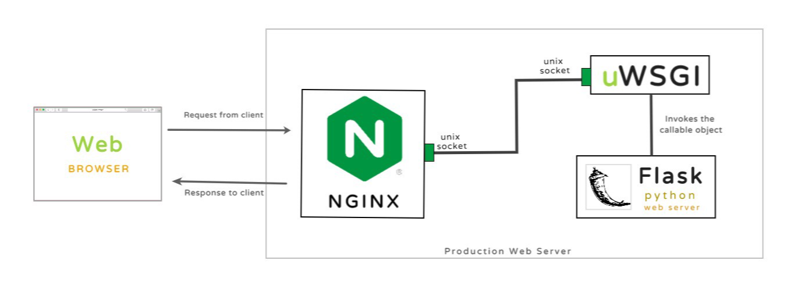
Architektura
W projekcie wykorzystałem serwer www nginx. Wykorzystując go w pewien sposób jako proxy pomiędzy serwerem flaskowym a przeglądarką. Samo „proxy” zostało zaimplementowane przy wykorzystaniu uWSGI.

Slide 2
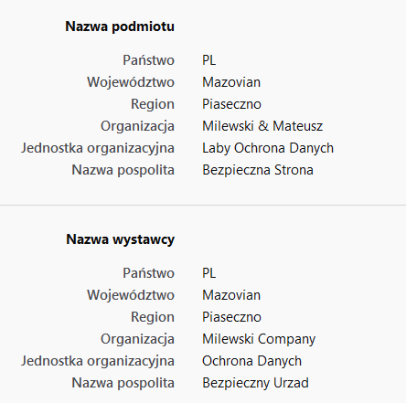
Szyfrowane połączenie
Posiadając skonfigurowanego nginx dodanie certyfikatu sprowadzało się do własnoręcznego utworzenia urzędu certyfikującego i zatwierdzenie własnego certyfikatu. Następnie wystarczyło dodać kilka linii w pliku konfiguracyjnym nginx i już moja strona może się cieszyć szyfrowanym połączeniem przy wykorzystaniu samopodpisanego certyfikatu.

Slide 3
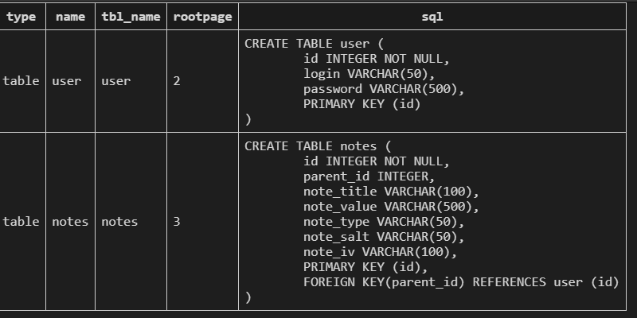
Przechowywanie danych
Do implementacji bazy danych SQL wykorzystałem bibliotekę SQLAlchemy pozwalającą na Mapowanie obiektowo-relacyjne. Pod spodem SQLAlchemy wykorzystuję bazę SQLite.
Danę wprowadzane przez użytkowników przechowuję w dwóch tabelach w bazie danych. Gdzie hasło do konta użytkownika jest wpierw traktowane bcryptem wykonującym się 12 rund.
Natomiast szyfrowane notatki wykorzystują szyfr AES oraz funkcje PBKDF2 z biblioteki PyCryptodome w celu generacji klucza o odpowiedniej długość.

Slide 4
Elementy dodatkowe
Zastąpiłem nagłówek „server” w wszystkich odpowiedziach by zamiast wersji nginx wypisywał „sekret”.
Dodałem mechanizm Content-Security-Policy ograniczający dostęp źródeł z jakich może korzystać moja aplikacji do tych które sam dodałem oraz do google-fonts.
Dodałem honeypota o loginie: AdminTomek i haśle: TajneHasloAdmina gdzie próba zalogowania się na tak owego skutkuje wysłaniem informacji na konsolę (tutaj powinien jakiś mail/sms do administratora pójść).
Zabezpieczyłem się również przed Atakami typu CSRF dodając do moich formularzy jak i zapytań Ajax albo ukrytą wartość z CSRF-Tokenem albo odpowiedni nagłówek podczas zapytań. Dzięki czemu moja aplikacja wie, że to żądanie było wysłane z zaufanego źródła a nie np. z sprytnie spreparowanego obrazka.

Slide 5
Podsumowanie
Obrona przed:
XSS – wykorzystywanie Jinja2 BEZ dopisywania słowa kluczowego safe oraz wykorzystanie Conten-Security-Policy.
BruteForce – dodanie ograniczenia liczby logowań i opóźnienia samego wykonywania. Wykorzystanie 12 rundowego Bcrypta w celu zahashowania hasła. Walidacja danych zarówno po stronie przeglądarki jak i po stronie serwera.
SQL injection - wykorzystanie biblioteki SQLalchemy i jej rzutowania obiektowo-relacyjnego. Walidacja danych wpisywanych przez użytkownika.
CSRF – dodanie ukrytych wartości w moich formularzach i zapytaniach Ajax bez których zapytania nie są wykonywane.

